Slide 1
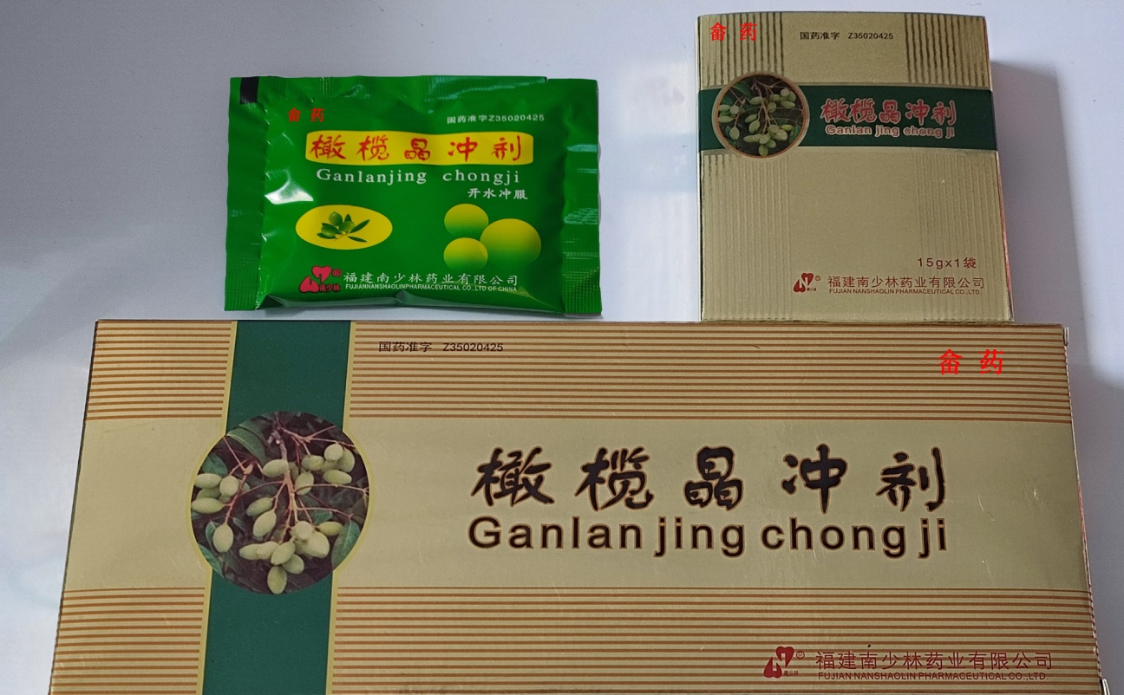
橄榄晶冲剂
福建南少林药业有限公司

Slide 2
橄榄晶冲剂
1.
药品基本信息
安全性
2.
有效性
创新性
3.
4.
5.
公平性

Slide 3
橄榄晶冲剂
药品基本信息
BASIC INFORMATION
通用名称：橄榄晶冲剂
注册规格：每袋装15g
中国大陆首次上市时间：2002年
目前大陆地区通用名药品的上市情况：全国独家（畲药）
全球首个上市国家/地区及上市时间：中国，2002年
是否为OTC药品：否
参照药品建议：保和冲剂
【有 效 期】30个月
【执行标准】WS₃-B-1868-94
【批准文号】国药准字Z35020425
v

Slide 4
橄榄晶冲剂
药品基本信息
BASIC INFORMATION
【注意事项】
1、少吃生冷、油腻等不易消化食品
2、服药3天症状无缓解，应去医院就诊。
3、有心脏病、肝病、肾病等慢性病严重者应在医师指导下服用。
4、孕妇慎用。糖尿病患者、儿童、哺乳期妇女及年老体弱者应在医师指导下服用。
5、对本品过敏者禁用。过敏体质者慎用。
6、儿童必须在成人监护下使用。
7、本品性状发生改变时禁止使用。
8、请将本品放在儿童不能接触的地方。
9、如正在使用其他药品，使用本品前请咨询医师或药师。
【成分】青果（橄榄）、姜半夏、陈皮、绿衣枳实、紫苏叶、香附、苦杏仁、厚朴、山楂、薄荷、八角茴香、小茴香、高良姜、砂仁、花椒、甘草、丁香、桂皮，辅料为蔗糖。
【功能主治】醒酒止呕，开胃下气，消食导滞，祛暑止泻，增进食欲。用于醉酒呕吐，食积停滞，食欲不振，胸腔痞满，暑湿腹泻。
【用法用量】开水冲服，一次15克，一日一至三次，一次1包。

Slide 5
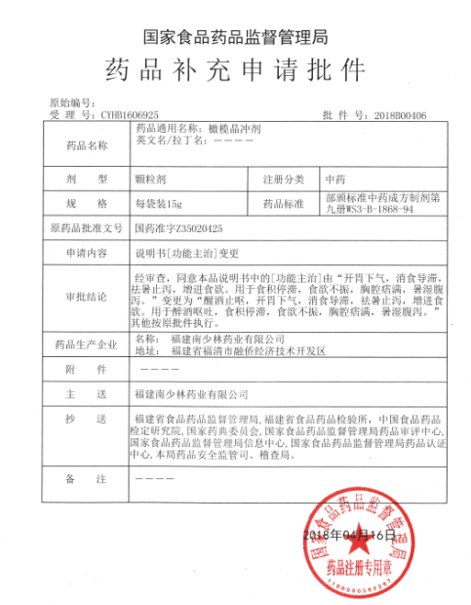
橄榄晶冲剂
药品基本信息
BASIC INFORMATION
2018年经国家食品药品监督管理局批准，同意药品说明书中的“功能主治”由“开胃下气，消食导滞，祛暑止泻，增进食欲。用于食积停滞，食欲不振，胸腔痞满，暑湿腹泻。”增加变更为“醒酒止呕，开胃下气，消食导滞，祛暑止泻，增进食欲。用于醉酒呕吐，食积停滞，食欲不振，胸腔痞满，暑湿腹泻。”。

Slide 6
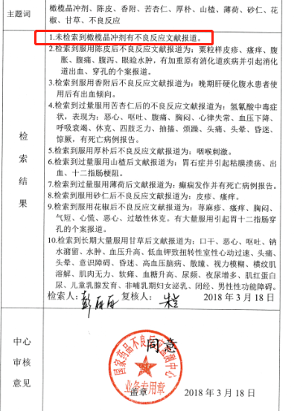
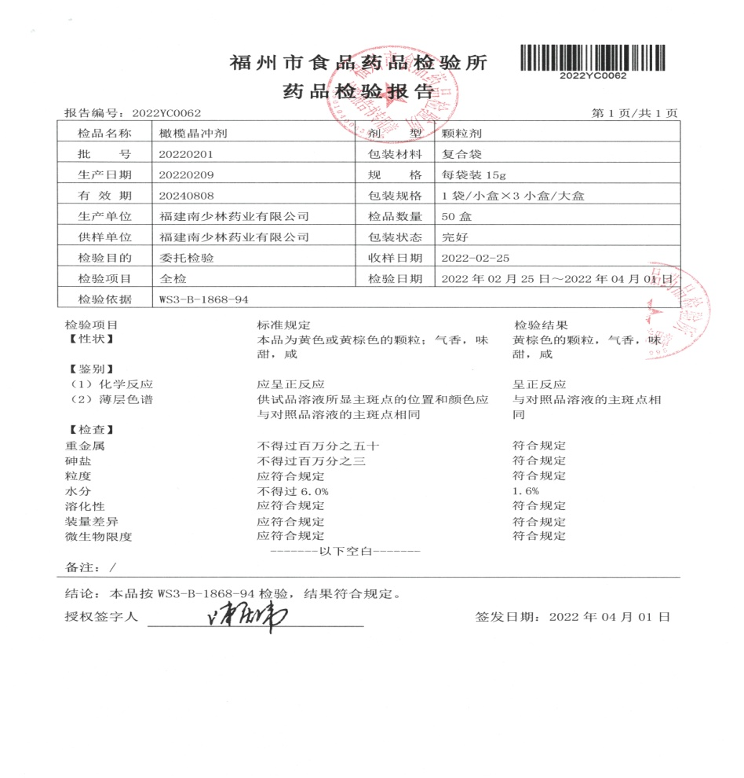
橄榄晶冲剂
安全性
Security
企业于2018年3月申请国家药品不良反应监测中心检索结果：未检测到橄榄晶冲剂有不良反应文献报道。
企业于2022年2月至4月对橄榄晶冲剂送检福州市食品药品检验所全检，结果符合规定。

Slide 7
橄榄晶冲剂
安全性
Security
1、研究橄榄晶冲剂的急性毒性及对循环、呼吸和精神神经系统的影响实验
本次实验通过对小鼠的急性毒性、对小鼠自主活动的影响、对大鼠血压、呼吸、心率及心电图的影响等实验观察发现：（1）以小鼠一次灌胃给药的最大容积，一天内给橄榄晶冲剂三次（相当于93-186倍成人用量）的小鼠最大耐受试验结果说明，橄榄晶冲剂的急性毒性很少；（2）橄榄晶冲剂给药前后对小鼠平均动脉压、呼吸、心率及心电图等指标无明显改变。由此可见，橄榄晶冲剂是一种安全的纯中药复方制剂。
2、研究橄榄晶冲剂的药物依赖性研究
本研究采用常用的验证药物有无身体依赖性的两种小鼠动物模型，即小鼠跳跃反应实验和小鼠竖尾反应实验探讨橄榄晶冲剂是否具有药物依赖性。该实验重复三次，实验结果稳定、可靠。实验结果表明橄榄晶冲剂对小鼠无致身体依赖性作用。
3.橄榄晶冲剂有效性临床观察研究
经临床观察橄榄晶冲剂能通过降低血清和肝内IL-8及TNF含量，抑制肝组织内ALT、AST的升高，稳定肝细胞膜，抑制ALT、AST释放入血，可有效地防治酒精性肝损伤。同时发现其具有调节免疫功能及肝脏脂质代谢紊乱，促进蛋白质合成及分泌，保护生物膜，能够增强胃排空的能力，保护胃的功能，提高胃排空率，维持细胞完整以及预防肝纤维化的作用，为临床应用提供了依据。

Slide 8
橄榄晶冲剂
有效性
Validity
通过临床考察评价橄榄晶冲剂的临床有效性，进行醒酒、止呕、消食、止泻等功效的临床观察。
橄榄晶冲剂的醒酒、止呕、消食、止泻等功效的临床观察，总结如下：
1、橄榄晶冲剂味甘，性平，醉酒者服用本品，解酒效果显著；服用本品后醉酒酒量有所增加，是一种解酒良方。
2、橄榄晶冲剂中处方中配伍传统中药，能散寒除满、温中理气、降逆止呕的功效，其止呕效果显著。
3、橄榄晶冲剂治疗消食症的效果等同甚至略优于临床常用消食药多潘立酮混悬液。因此橄榄晶冲剂具有较好的消食作用。
4、橄榄晶冲剂对风寒腹泻、暑湿腹泻有很好的疗效，其止泻效果与临床常用止泻药蒙脱石散疗效是基本相同的。但因其味甘性平，口感好，副作用小，其治疗效果优于蒙脱石散，是临床止泻良方。
5、橄榄晶冲剂中含有没食子酸，没食子酸在3.0%的浓度下能够对多种真菌有抑制作用，对新冠病毒有良好的预防和疗效。

Slide 9
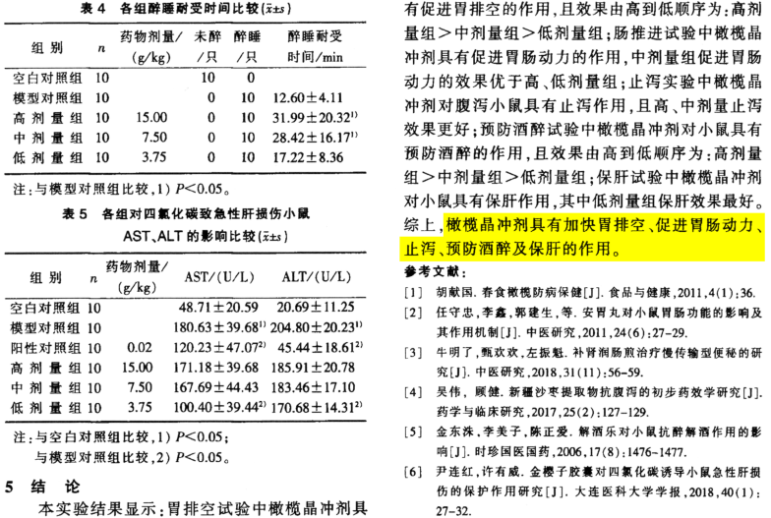
橄榄晶冲剂
有效性
Validity
为评价橄榄晶冲剂的有效性，福建中医药大学附属龙岩人民医院及福建医科大学附属龙岩市第一医院对橄榄晶冲剂进行小鼠胃排空、肠推进、止泻、预防酒醉、保肝等药效学实验。结论：橄榄晶冲剂具有加快胃排空、促进胃肠动力、止泻、预防酒醉及保肝作用。

Slide 10
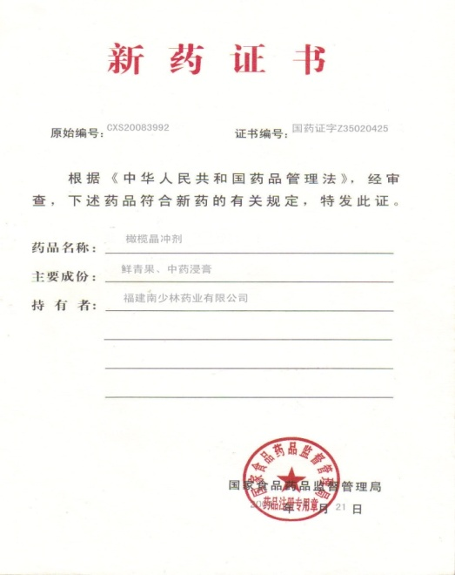
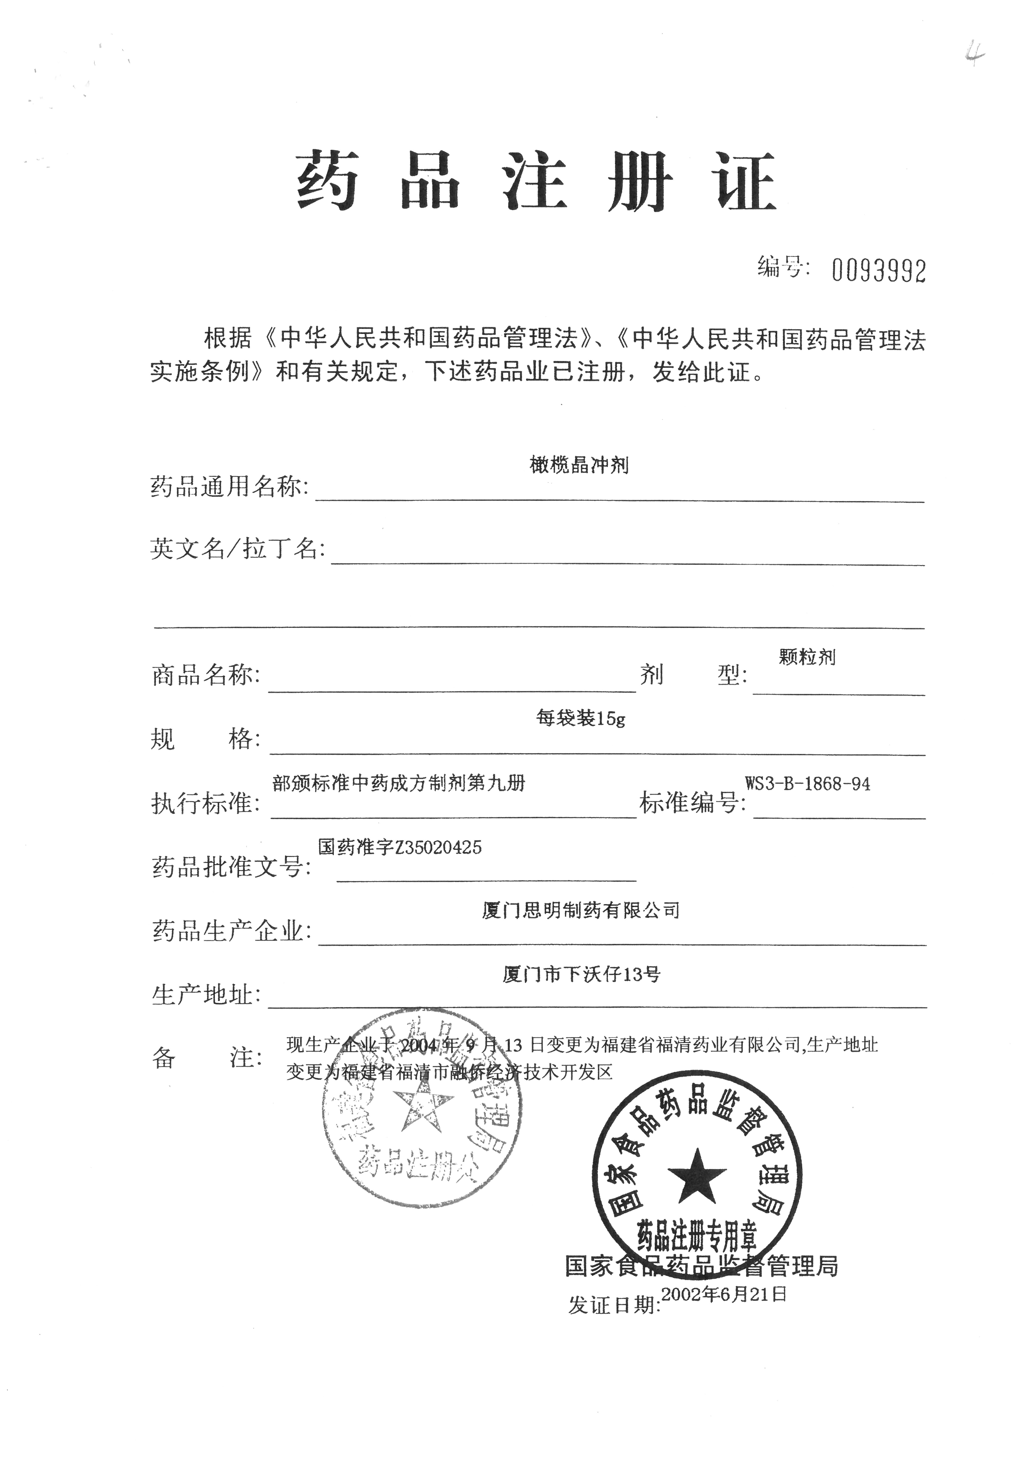
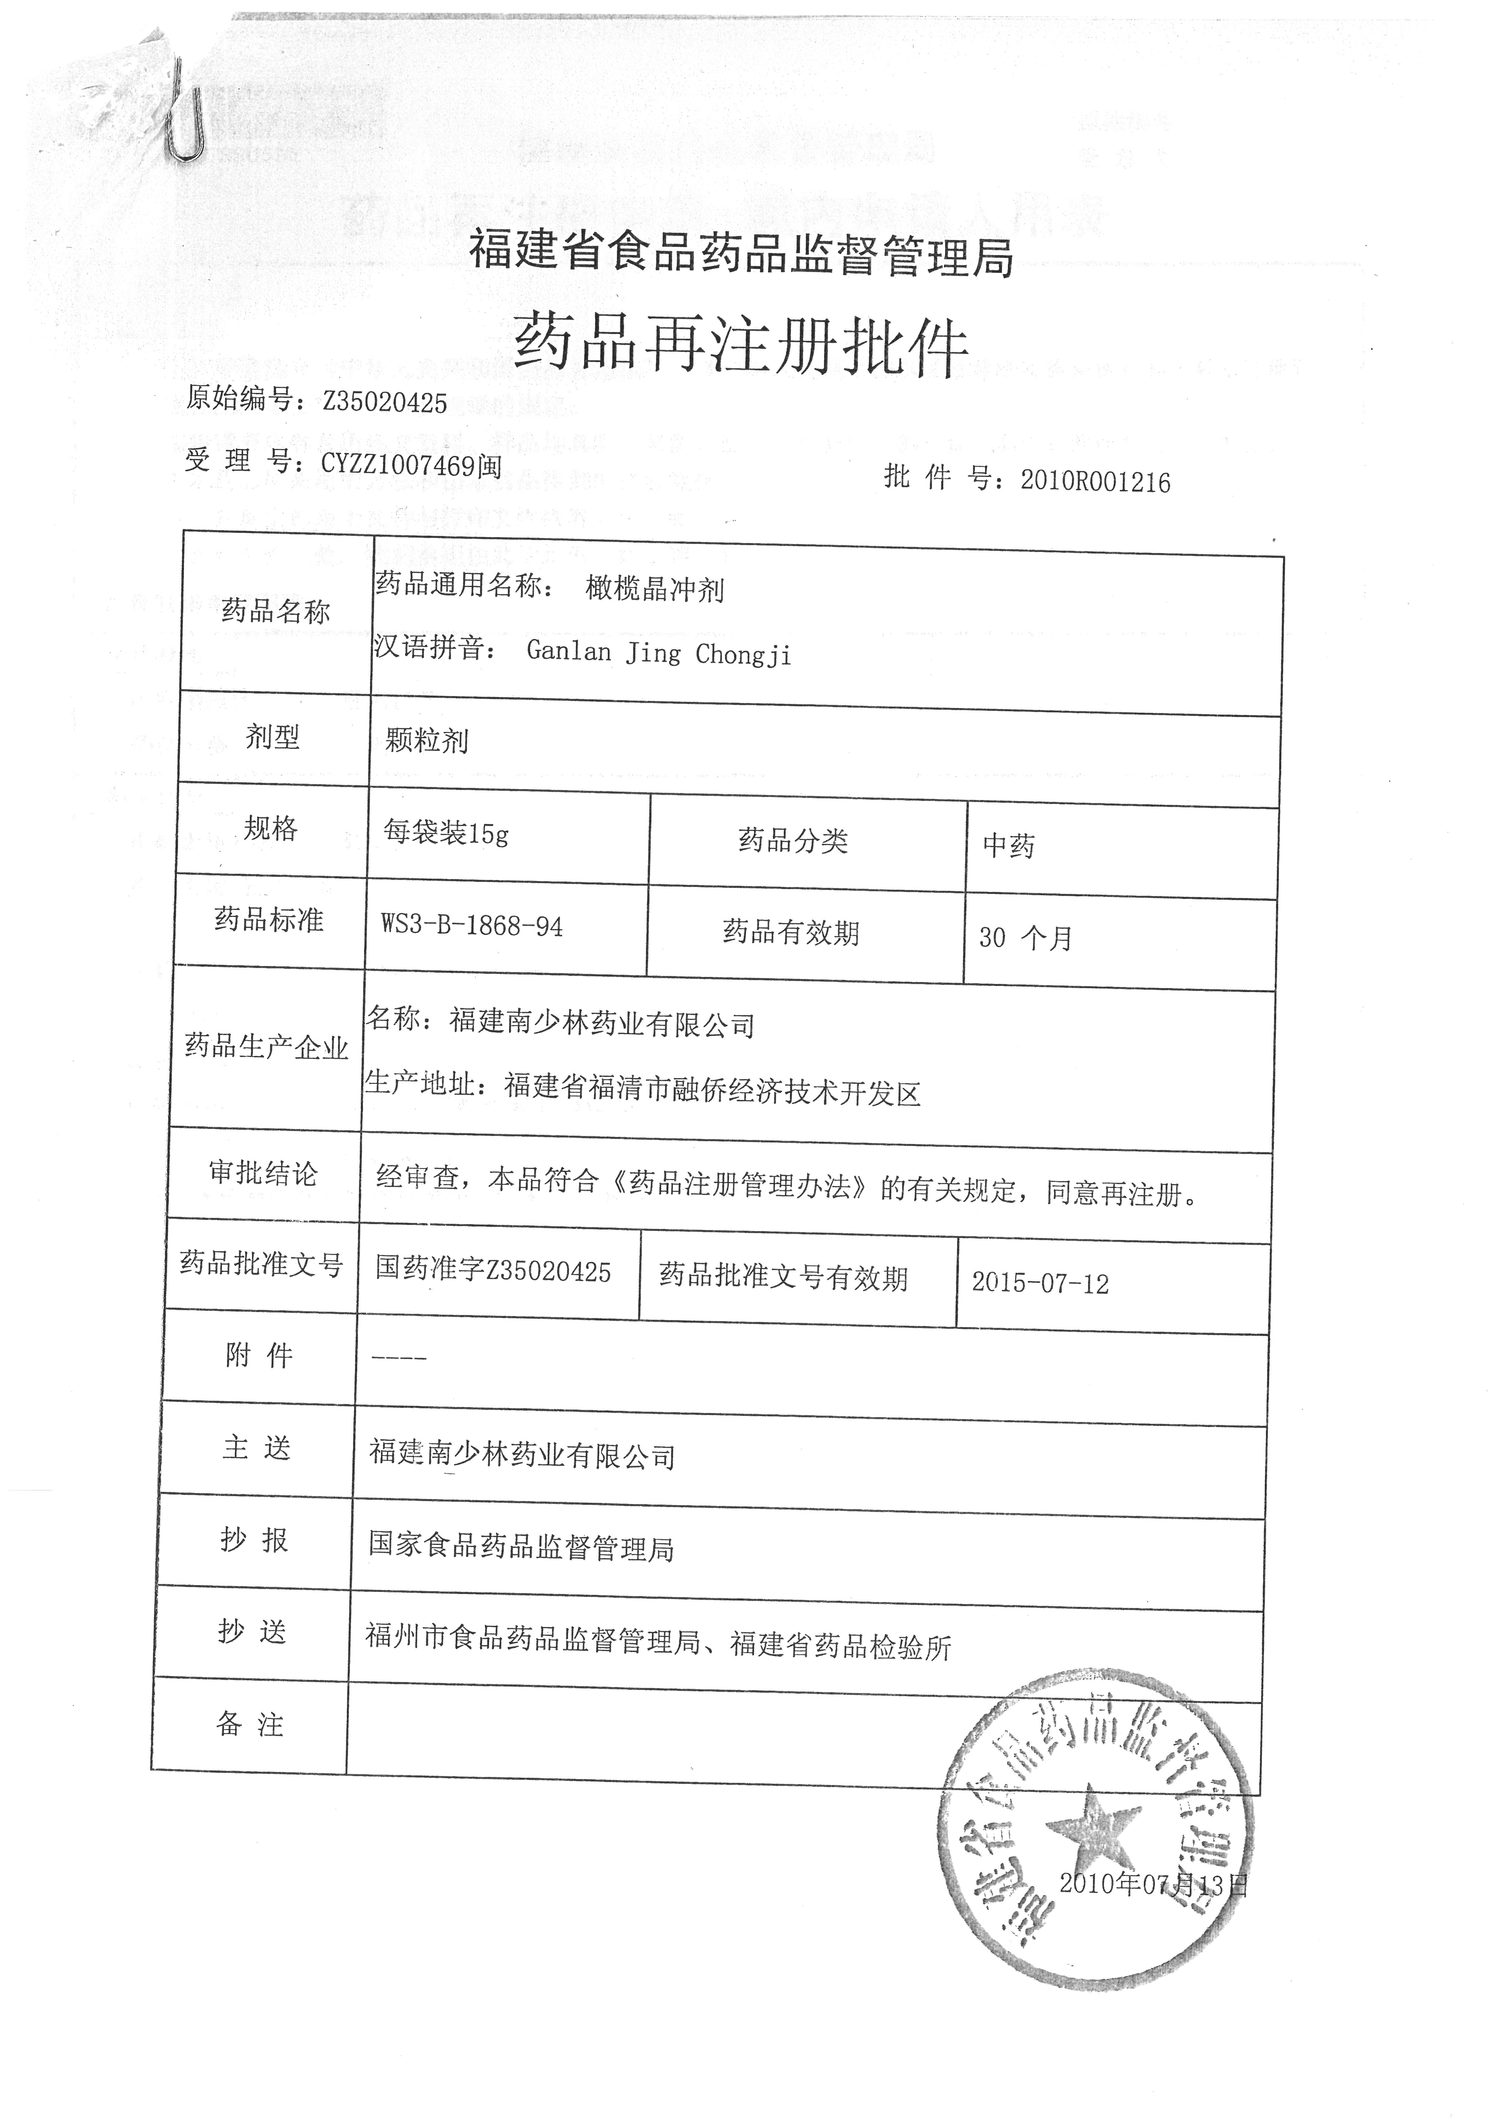
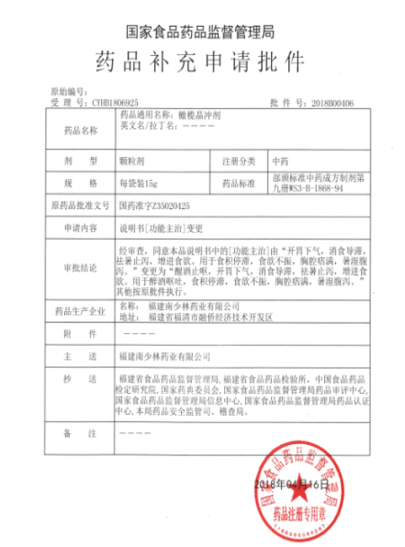
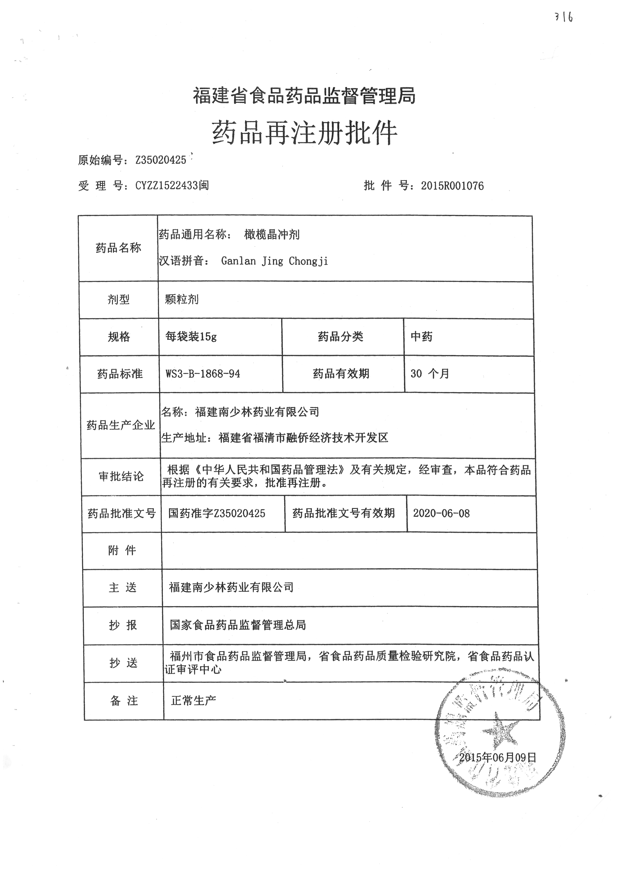
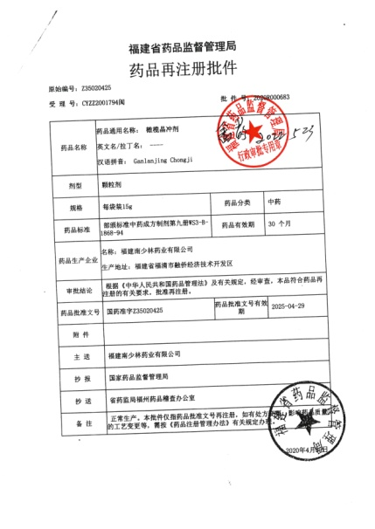
橄榄晶冲剂
创新性
Innovativeness
传承性：橄榄晶冲剂来源于厦门市著名中药铺“怀德居”于150多年前所创秘制畲族药，经原中华全国中医学会厦门分会副理事长、著名老中医翁遒恭按照中医学理论和中药方剂原则进行修订，具有化湿导滞、固守中洲，利气不伤津特点。按照新药管理办法（试行）和国家药典及省药品标准的要求，以及有关药政管理规定进行研究和调整，制定出具有保健医疗作用的处方组成、处方量及制法工艺等，并于1981年11月20日获得省卫生厅批准，批准文号：闽卫药准字（86）20868号。收载于《福建省药品标准》（1988版），1994年上升为部颁标准中药成方制剂第9册，编号为WS3-B-1868-94。1996年换发批准文号为ZZ-3852-闽卫药准字（1996）第000796号，2002年地标上升国标换发批准文号为国药准字Z35020425。
新药证书
2002年药品注册证书
2010年药品再注册证书
增加适应症补充批件
2015年药品再注册证书
2020年药品再注册证书

Slide 11
橄榄晶冲剂
公平性
Faimess
1、所治疗疾病对公共健康的影响：
橄榄晶冲剂根据化湿导滞，调理脾胃之法配伍，机理在于固守中洲，利气不伤津，具有开胃下气、消食导滞、增进食欲、解酒保肝护胃、祛暑止泻等。经验证疗效显著，口感极好，服用方便，无毒副作用，老少皆宜。
2、符合“保基本”原则：
橄榄晶冲剂符合参保人员用药需求，橄榄晶冲剂费用较低适合全民家庭使用，全覆盖、多层次、可持续，有利于形成比较完善的社会保障体系。且药品费用水平与基本医疗保险基金和参保人承受能力能达到相适应。
3、弥补目录短板：
橄榄晶冲剂是全国独家产品，唯一民族畲药。以现代工艺技术，配伍多味中药研制而成，含有浓厚的传统地方特色，具有开胃下气、生津止渴、护肝保胃、解酒防醉、解毒之功效。具有一药多用的疗效，满足临床实际需求。
4、临床管理难度：
橄榄晶冲剂为全国独家产品，且为畲族药。经药理毒理实验、药效学实验，临床应用研究、临床观察以及质量评价等，橄榄晶冲剂疗效确切。经药物依赖性实验等表明无致身体依赖性作用，无临床滥用风险等。便于临床管理。

